Slide 1


3
곱셈과 나눗셈 (『수학』 74~75쪽 , 『수학 익힘』 50~51쪽)
세 자리 수를 두 자리 수로
나누어 볼까요(2)
8차시

Slide 2

8
차시
세 자리 수를 두 자리 수로 나누어 볼까요(2)
학습
문제
(세 자리 수) ÷ (두 자리 수)를
계산해 보아요.

Slide 3
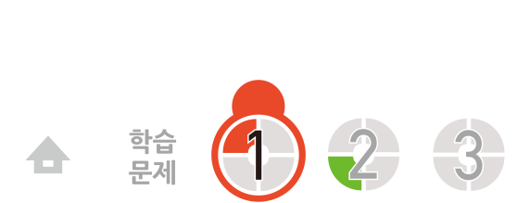
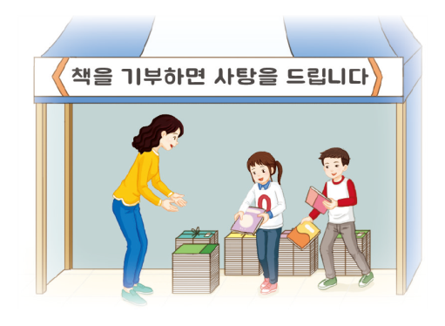

몫이 두 자리 수인 (세 자리 수) ÷ (두 자리 수)의 계산 방법 이해하기
알뜰 장터에서 기부 받은 책이 모두 685권입니다. 마을 도서관에 보내기 위해 27권씩 묶으려고 합니다. 책을 몇 묶음까지 만들 수 있고 남는 책은 몇 권인지 알아봅시다.
책을 몇 묶음 만들 수 있는지 구하는 식을 써 보세요.
685÷27
몇 묶음 정도 될지 어림해 보세요.
20묶음보다 많을 것 같습니다.
30묶음보다 적을 것 같습니다.
이십몇 묶음 정도 될 것 같습니다.

Slide 4
몫이 두 자리 수인 (세 자리 수) ÷ (두 자리 수)의 계산 방법 이해하기
어림한 방법을 설명해 보세요.
27을 30으로 보고 30×20=600이므로 20묶음 정도라 생각 했습 니 다.
27을 30으로 보고 30×20=600이고 685보다 작기 때문에 20묶음보다 더 묶을 수 있습니다.
책을 27권씩 묶으면 몇십 묶음까지 만들고, 이때 남는 책은 몇 권인가요?
27×20=540이므로 20묶음을 만들 수 있습니다.
685-540=145로 145권의 책이 남습니다.

Slide 5
몫이 두 자리 수인 (세 자리 수) ÷ (두 자리 수)의 계산 방법 이해하기
남는 책을 27권씩 묶으면 몇 묶음이 되나요? 남는 책은 몇 권
인가요?
145÷27=5···10으로 5묶음을 만들고 10권이 남습니다.
책을 모두 몇 묶음을 만들고 몇 권이 남게 되나요?
25묶음을 만들고 10권이 남습니다.
685 ÷ 27의 몫과 나머지는 얼마인가요?
몫은 25이고 나머지는 10입니다.

Slide 6
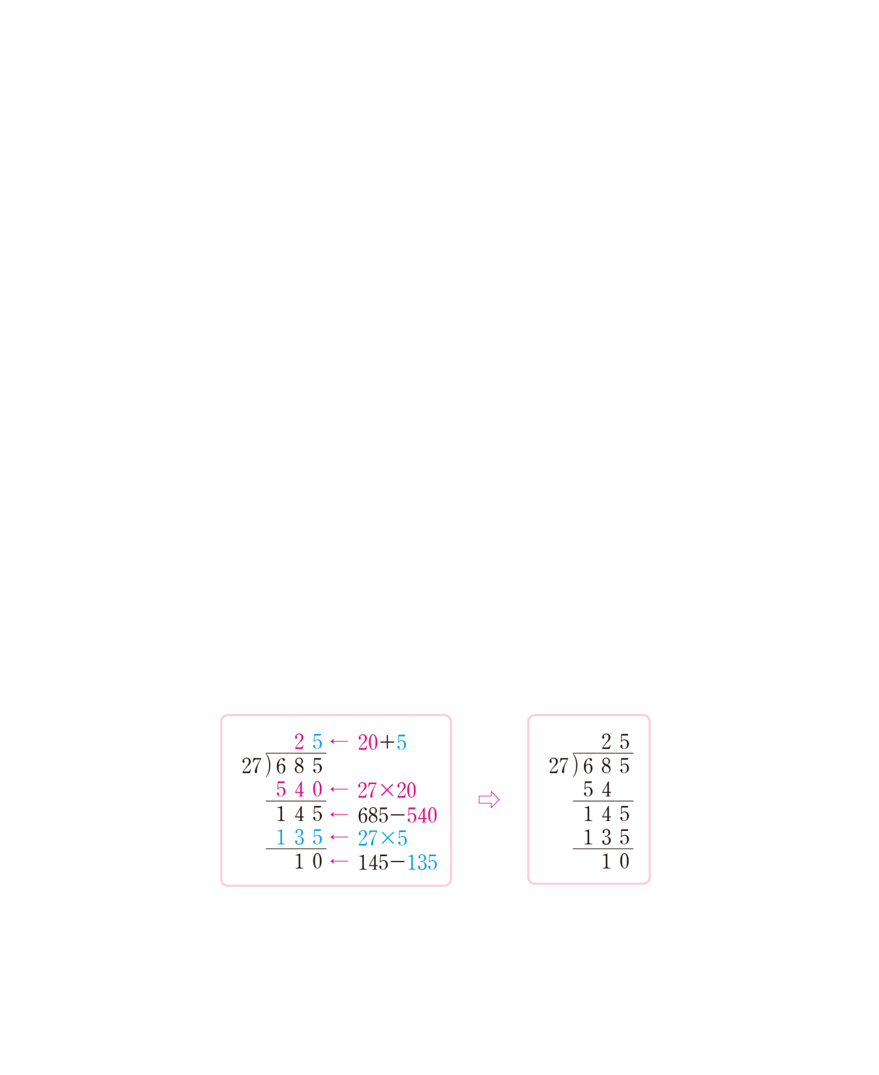
몫이 두 자리 수인 (세 자리 수) ÷ (두 자리 수)의 계산 방법 이해하기
685÷27를 계산하는 방법을 알아보세요.
계산한 결과가 맞는지 확인해 보세요.
27×25=675, 675+10=685

Slide 7

983÷21 계산하는 방법 알아보기
983÷21을 어떻게 계산하는지 알아봅시다.
983÷21의 몫이 몇십이 되는지 어림하고, 어떻게 어림했는지 말해 보세요.
21은 약 20이고 20×40=800이므로 40 정도 될 것 같습니다.
21×40=840이므로 40 정도 될 것 같습니다.
21×50=1050으로 나누어지는 수보다 크므로 50보다 작은 40일것 같습니다.

Slide 8
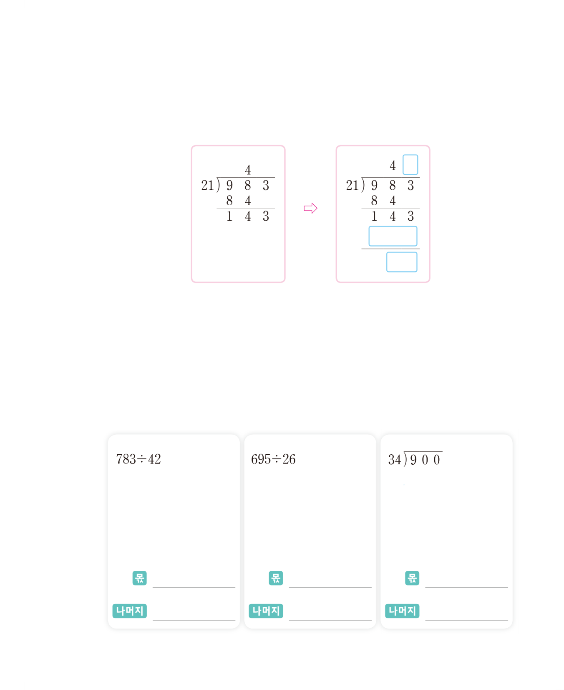
983÷21 계산하는 방법 알아보기
983÷21을 세로로 계산해 보세요.
6
983÷21의 몫과 나머지는 얼마인가요?
1 2 6
몫: 46, 나머지: 17
1 7
계산한 결과가 맞는지 확인해 보세요.
21×46=966, 966+17=983

Slide 9

몫이 두 자리 수인 (세 자리 수) ÷ (두 자리 수)
계산해 보세요.
2 6
= 18…27
= 26…19
6 8
2 2 0
2 0 4
1 6
18
26
26
27
19
16

Slide 10
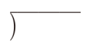
문제 1. 안에 알맞은 수를 써넣으세요.
2 7
20
+
7
26
7 1 8
5 2
26
×
20
1 9 8
718
-
520
1 8 2
26
×
7
1 6
198
-
182

Slide 11
[2~3] 계산을 하고 결과를 확인해 보세요.
문제 2.
2 2
문제 3.
1 3
38
8 7 2
57
7 8 6
7 6
5 7
1 1 2
2 1 6
7 6
1 7 1
3 6
4 5
38× 22 = 836
836+36=872
57× 13 = 741
741+45=786

Slide 12
문제 4.
전망대의 승강기에는 한 번에 15명씩 탑니다. 248명이 15명씩 계속해서 승강기를 타면 마지막에는 몇 명이 탈까요?
8명

Slide 13
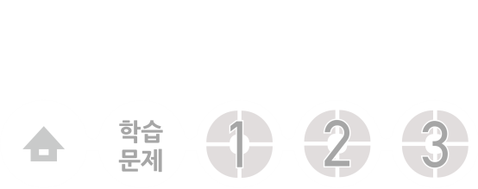
8
차시
세 자리 수를 두 자리 수로 나누어 볼까요(2)
다음 시간에 배울 내용 알아보기
[문제 해결]
어떤 두 수를 곱하였을까요
9차시

